Slide 1
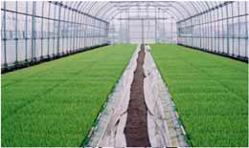
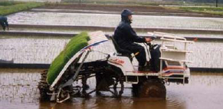
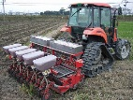


稲作農業の体質強化緊急対策事業
取組主体
稲作農業者が米の生産コスト低減に向け、
生産コスト低減計画を策定
農地中間管理機構から
農地を借り受ける農業者
計画に基づき生産コスト低減の取組を実施
米価変動にも対応できるよう稲作農業の
体質を強化
認定農業者
A
肥料・農薬代などの資材費の低減や労働時間を短縮する取組を２つ以上実施
認定新規就農者
（取組例）
○ 堆肥散布と土壌分析を踏まえた施肥を実施
○ プール育苗と流し込み施肥を実施
プール育苗
集落営農
堆肥散布
直播栽培の実施
農業機械の共同利用
担い手の米の
生産コストを平成
23年産全国平均から４割削減
（平成35年度）
B
Ｃ
人・農地プランに
位置づけられた
地域の中心となる経営体
農業者が組織する団体
移植栽培
（育苗を行い苗を
田に移植）
直播栽培
（田に直接種を
播種）
（１台当たりの利用面積を拡大）
田植えに係る労働費の低減
農業機械の稼働率向上により
農機具費を低減
取組に応じて支援
このほか、需要に応じて販売できる環境を整備するため、産地において、あらかじめ生産者等が積立てを行い、主食用米を長期計画的に販売する取組、輸出向け、業務用向け等の販売促進等の取組、非主食用への販売の取組を行う場合に支援。

